Slide 1
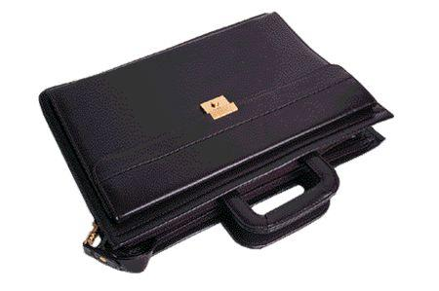
Портфолио
учителя английского языка
Гапоненко Елены Юрьевны

Slide 2
Содержание портфолио:
Я - учитель
Я – воспитатель
Я – актер, сценарист, режиссер…
Я – философ
Я - мечтатель

Slide 3
Я – учитель

Slide 4
Фамилия имя отчество: Гапоненко Елена Юрьевна
Дата рождения: 9 марта 1983 года
Образование: высшее
Педагогический стаж: 8 лет.
Квалификационная категория: I
Учебная нагрузка: 6 часов.
Классное руководство: 9 класс
Проблема по предмету: «Повышение познавательной активности учащихся при помощи игровых и компьютерных технологий».

Slide 5
Образование
ТГПИ
факультет русского языка и литературы
2007 г.
специальность:
учитель русского языка и литературы
ТГПИ
факультет ИПК и ППРО «Английский язык»
2009 г.
специальность:
учитель английского языка

Slide 6
Детский мир – мир великих открытий.
Сотни сказок и сотни событий.
Детский мир – это мир доброты.
В детском мире гуляют мечты.
Детский мир

Slide 7
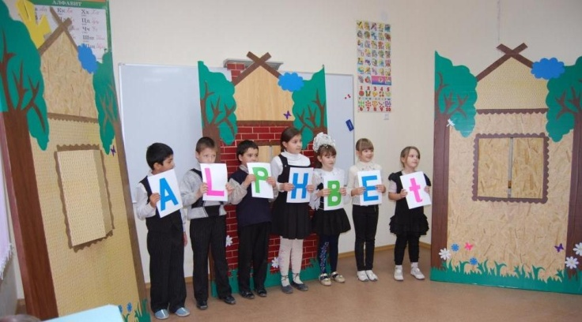
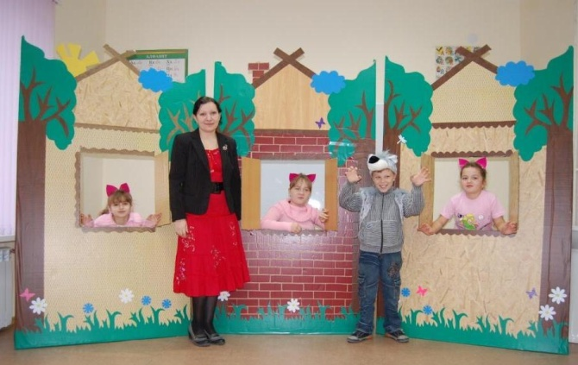
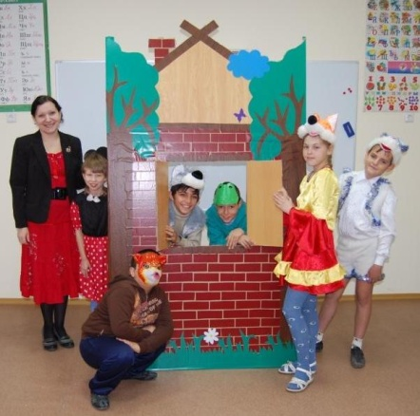
Работа в начальной школе – это всегда сказка, обязательно добрая и со счастливым концом.
А кто же не любит сказок?!
Особенно таких интересных сказок, которые не просто слушаешь, а в которые попадаешь,
становишься главным героем.

Slide 8
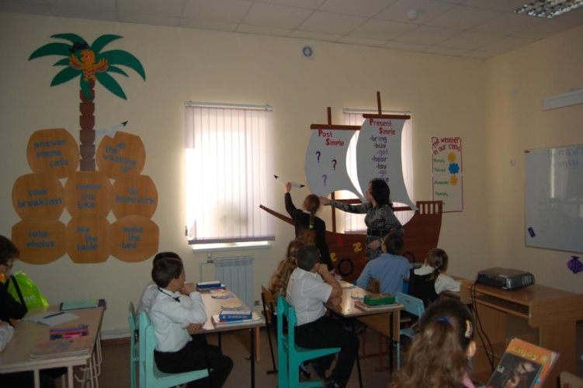
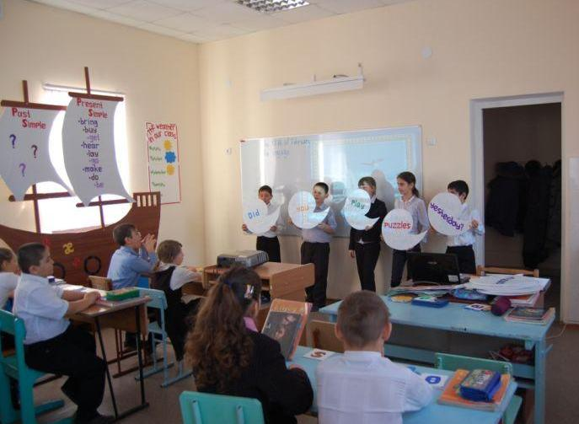
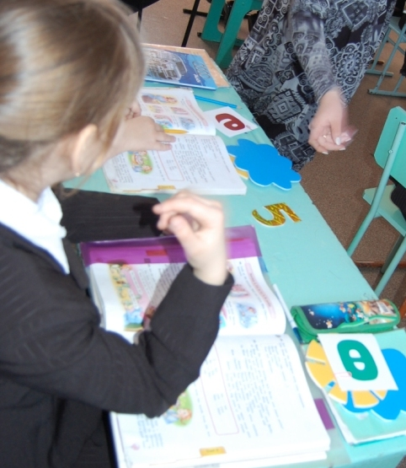
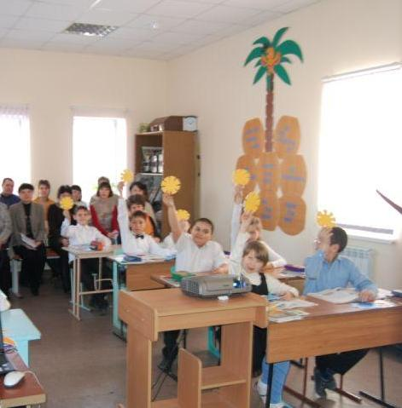
У младших школьников все предельно просто. Если урок, то обязательно путешествие.
Если задание, то, конечно, игра.
Если отметка, то только настоящая.
И «погода в классе» всегда солнечная, как впрочем, и настроение.
Урок – игра «Морское путешествие».

Slide 9
Детский мир – это мир фантазера.
У ребят есть цветные озера.
А можешь увидеть в их сказках кота,
Которого ты не встречал никогда.
Детский мир

Slide 10
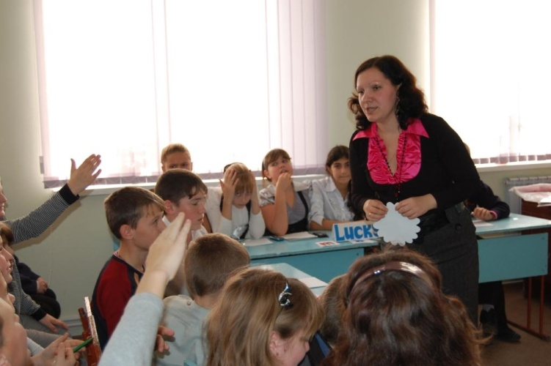
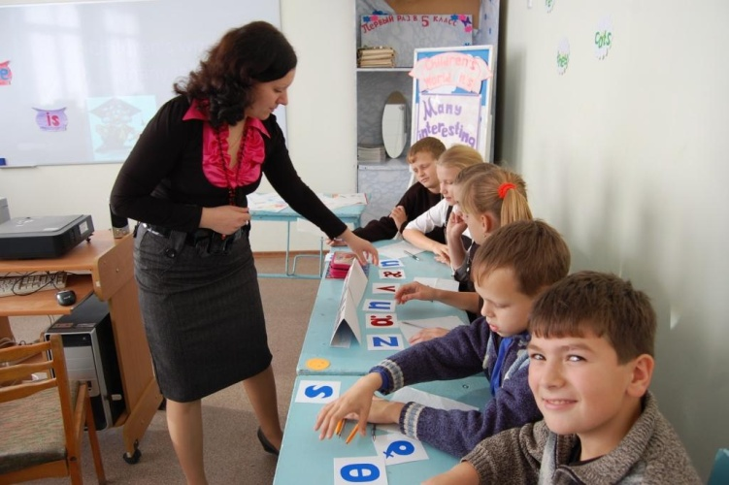
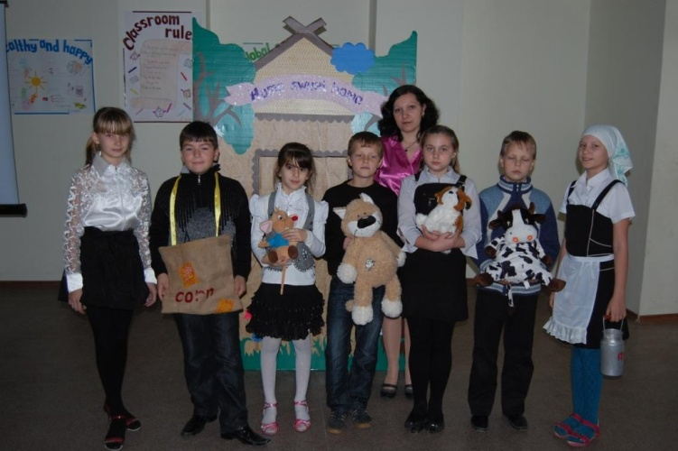
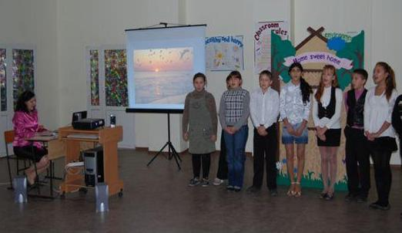
В средней школе
при планировании занятий я стараюсь учесть возрастные, поведенческие, учебные, индивидуальные особенности учащихся. Таким образом, осуществляется дифференцированный подход в обучении. А также стараюсь учитывать особенности темперамента детей.
Дети любят соревноваться в викторинах.
Ставят театральные постановки устраивают концерты с песнями и шутками.

Slide 11
Детский мир – это мир обещаний.
Мир восторгов и первой любви.
Первых встреч, у калитки прощаний.
Каждый вздох, каждый шепот лови.
Детский мир

Slide 12
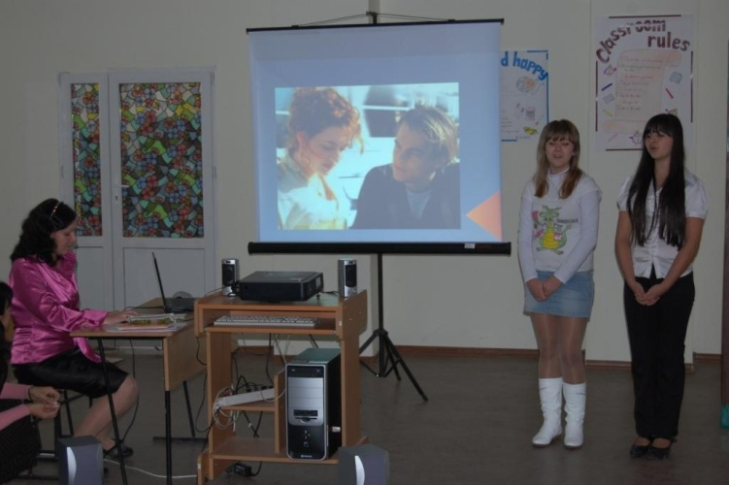
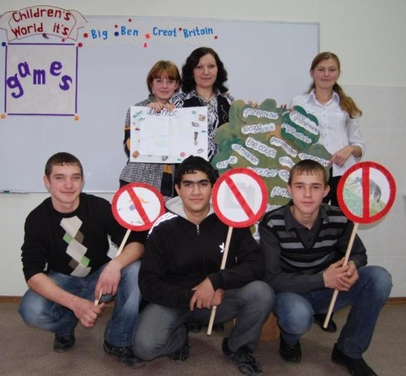
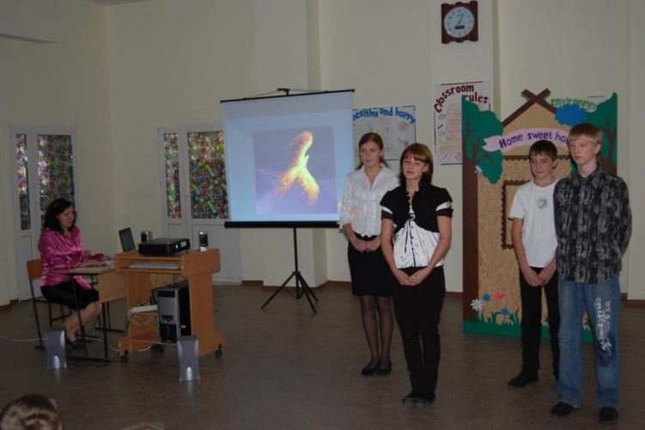
С учениками постарше
тоже нахожу общий язык. Готовлю вместе с ними презентации, провожу интеллектуальные игры.
Дети с удовольствием принимают участие в уроках-проектах. Рисуют плакаты на заданные темы, изготавливают различные поделки, придумывают меню, программы передач и др.
Они отлично справляются с уроками-концертами, поют зарубежные песни и читают Шекспира в оригинале.

Slide 13
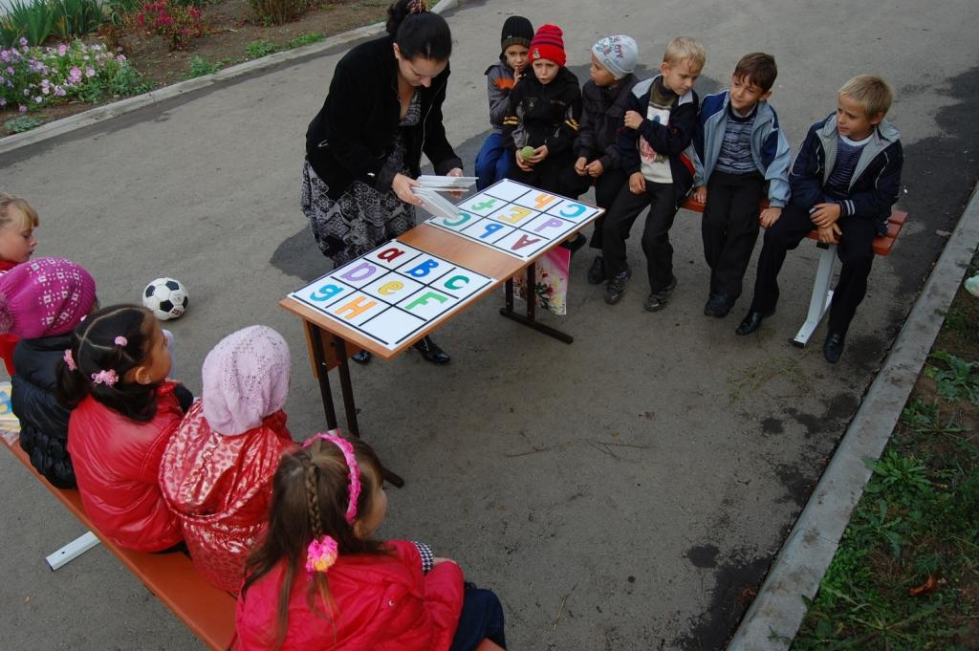
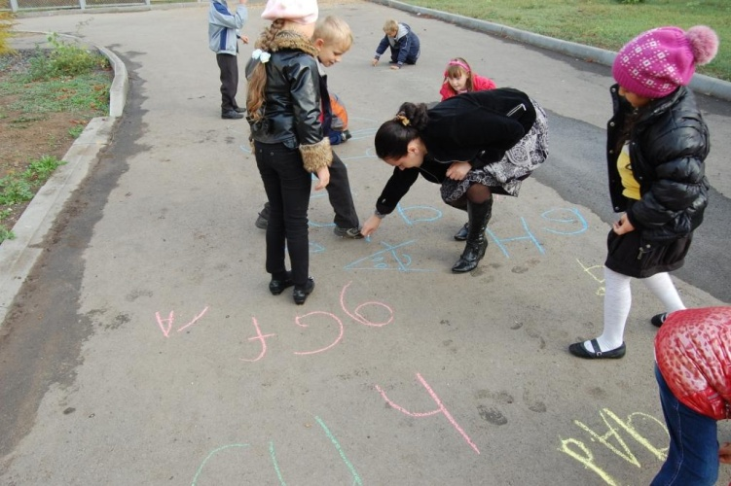
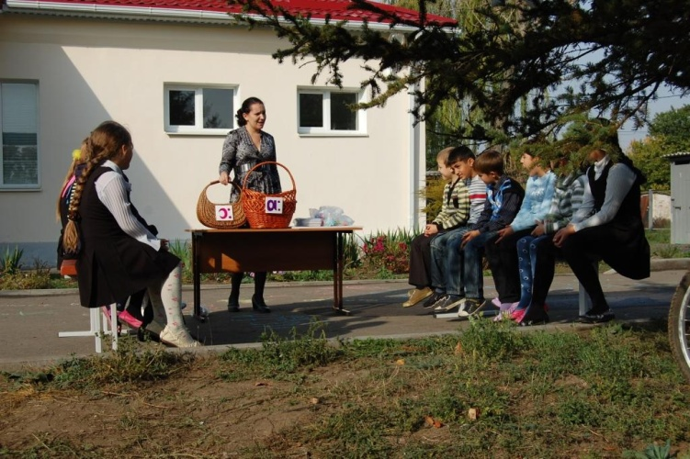
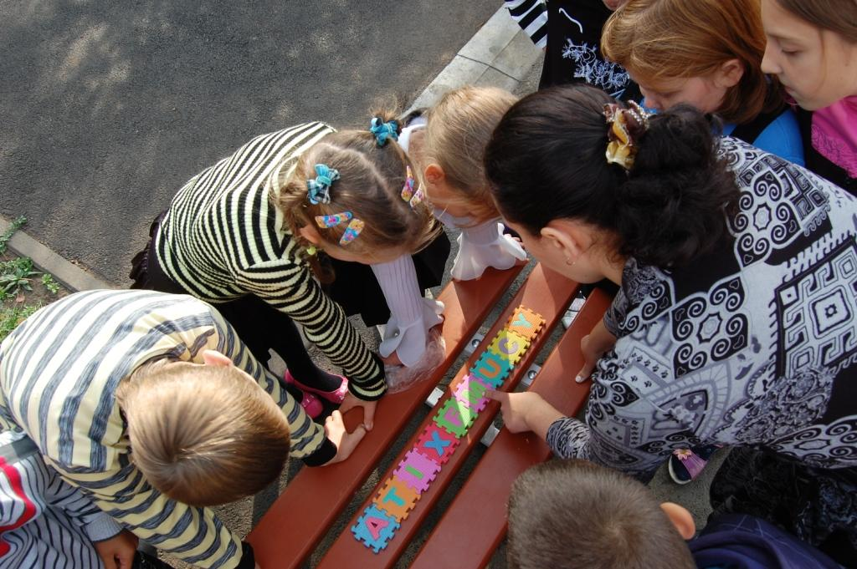
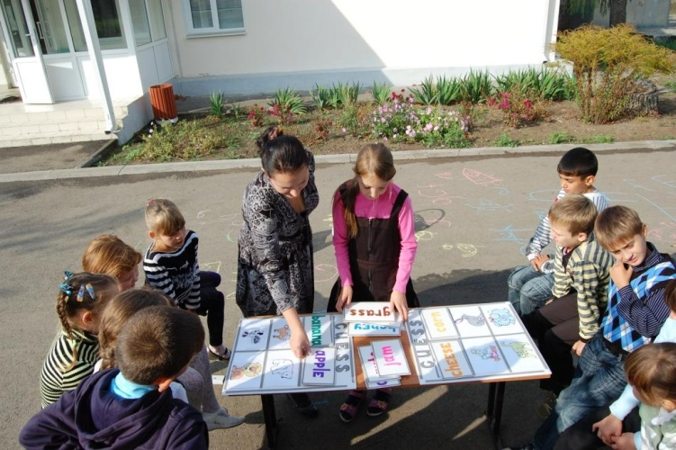
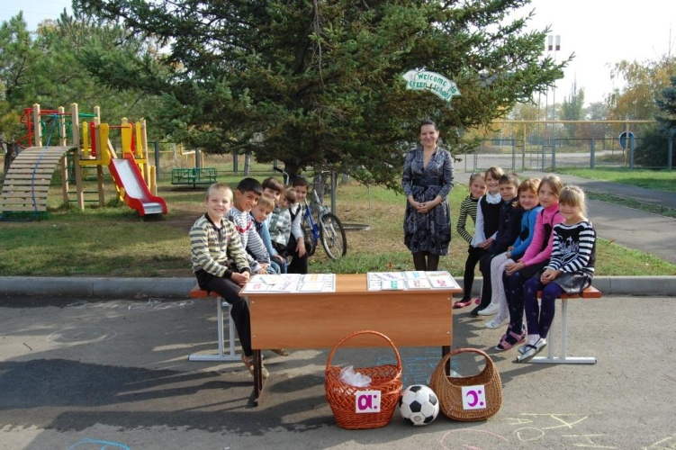
«Добро пожаловать в Зеленую школу».
Урок - игра с использованием здоровьесберегающих технологий.

Slide 14
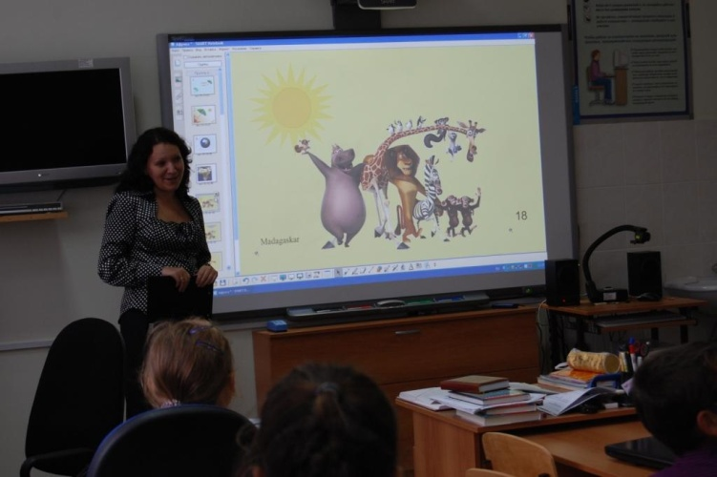
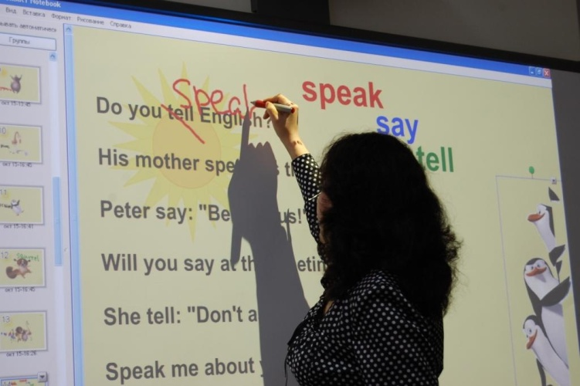
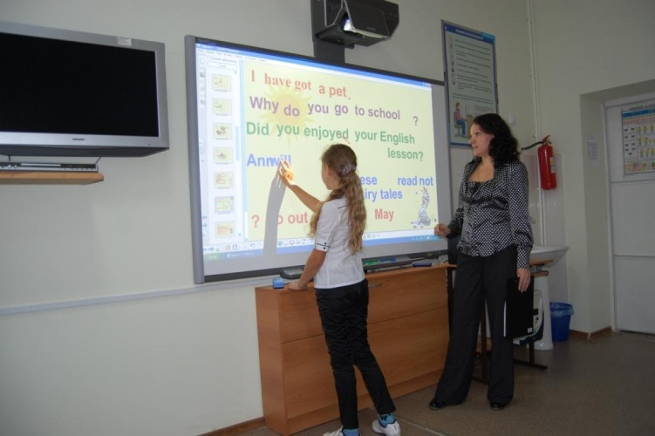
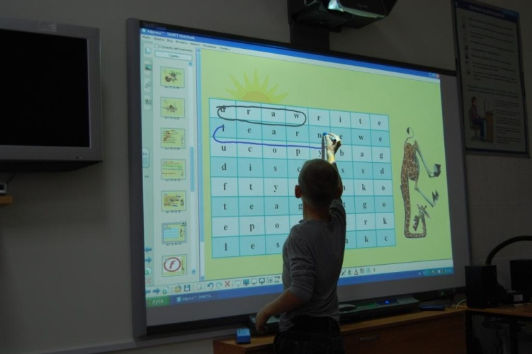
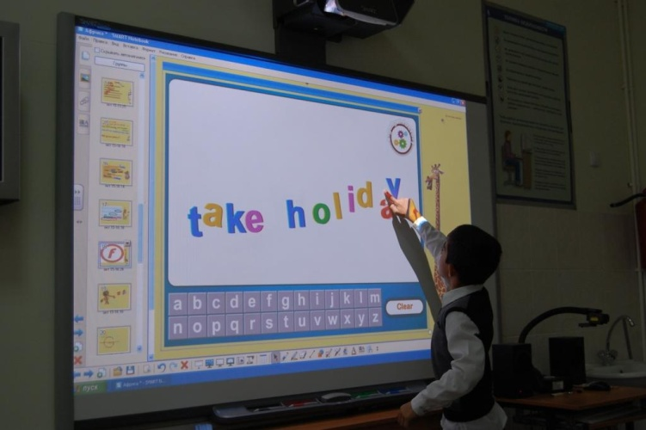
Урок – игра с использованием интерактивной доски.

Slide 15
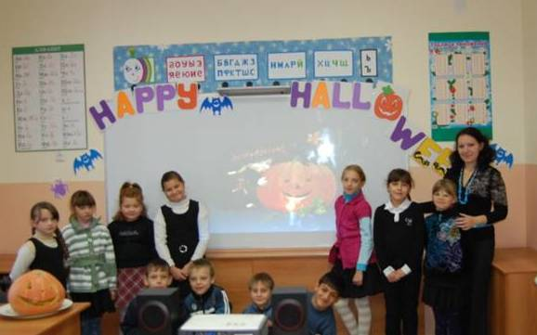
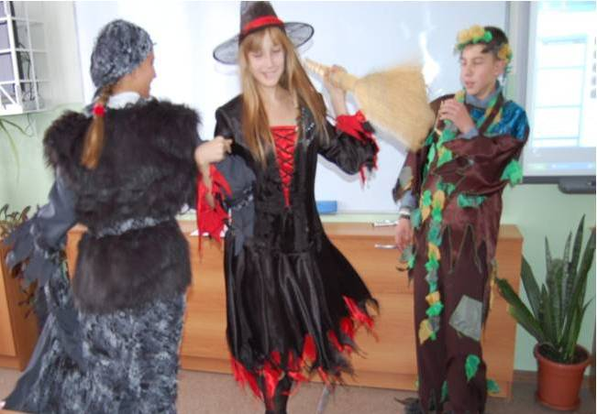
Внеурочная деятельность по предмету
Happy Halloween

Slide 16
Подводя итог можно выделить причины успешности таких уроков:
положительный эмоциональный настрой;
использование игровой формы уроков;
использование ярких наглядно-иллюстративных образов и декораций на заданную тематику;
использование здоровьесберегающих технологий;
личностно-ориентированный подход в обучении;
использование компьютерных технологий (презентаций, интерактивной доски, документ - камеры).

Slide 17
Я – воспитатель

Slide 18
Детский мир – мир вопросов, ответов.
Мир друзей и полезных советов.
Детский мир – это радуга красок.
Мир Шекспира с театрами масок.
Детский мир

Slide 19
Тема воспитательной работы
Тема:
Создание условий становления и проявления индивидуальности обучающегося, его творческих способностей.

Slide 20
Направления
Семья
Здоро вье
Интел лект
Экология
Патриотизм
Культура
Нравствен ность
Досуг
Комму никативность
Направления воспитательного плана

Slide 21
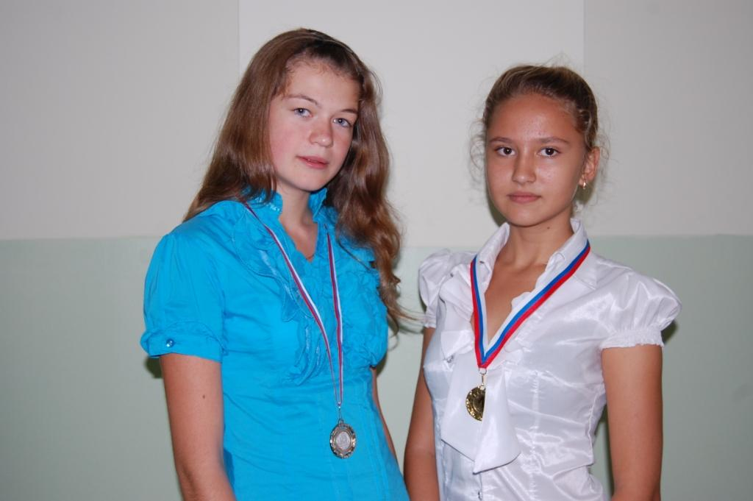
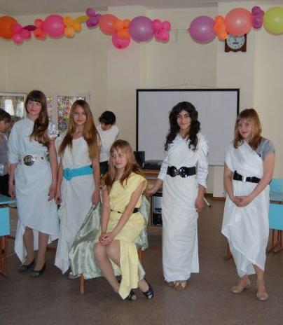
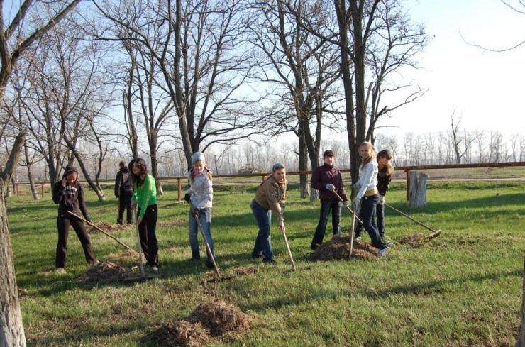
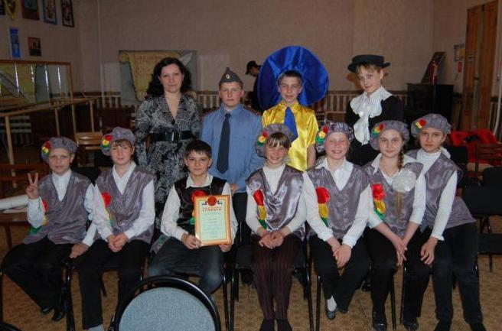
Ученики моего класса принимают как всегда самое активное участие в жизни класса и школы. Награждаются грамотами, благодарственными письмами и дипломами, занимают призовые места.

Slide 22
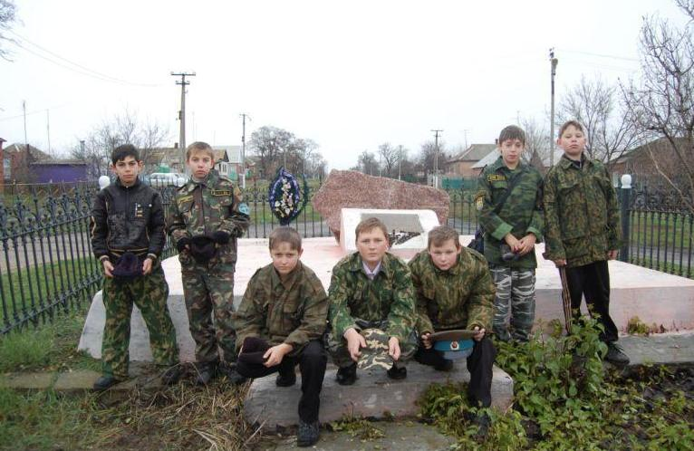
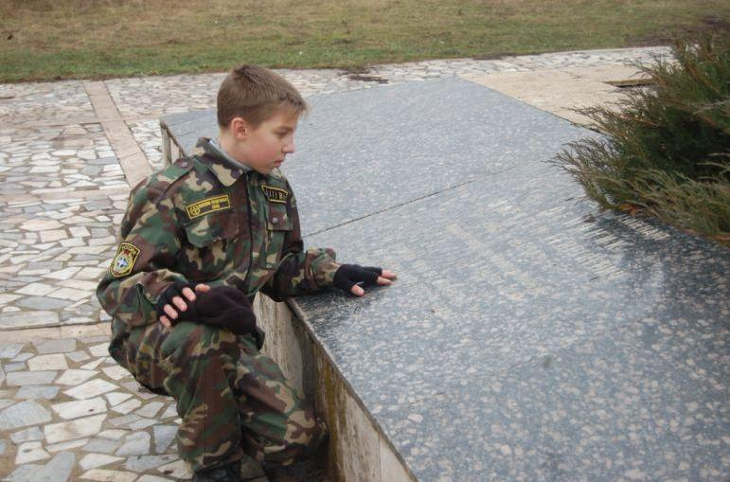
Стараюсь привить своим детям чувство патриотизма, гражданской ответственности, гордости за свою страну.

Slide 23
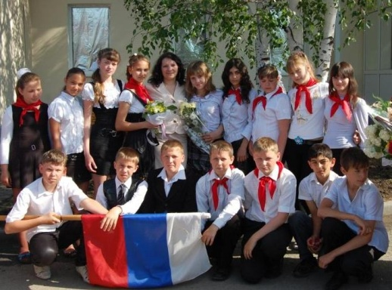
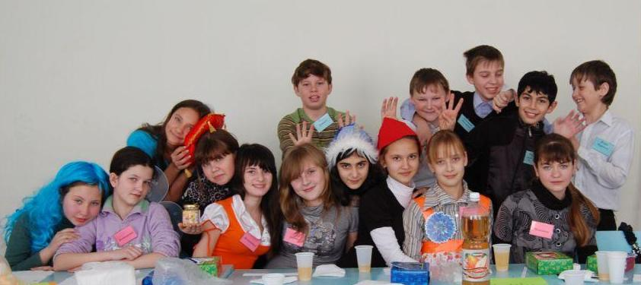
Взаимоотношения учителя и ученика строятся исключительно на доверии и взаимообучении. Ведь именно они являются кладезю всех идей. Они приносят в класс: стрекоз, бабочек, рассказывают о пиратах и спрятанных сокровищах.
Только в них самих можно увидеть все самое интересное и сокровенное, что есть в работе учителя и, что я использую на своих уроках и во внеурочной
деятельности.

Slide 24
Я – актер, сценарист, режиссер…

Slide 25
Ребенок – это мир с палитрой разноцветной.
Вселенная его не будет неприметной.
А будет буйством красок радовать наш глаз
И будет удивлять наш взрослый мир не раз.
Детский мир

Slide 26
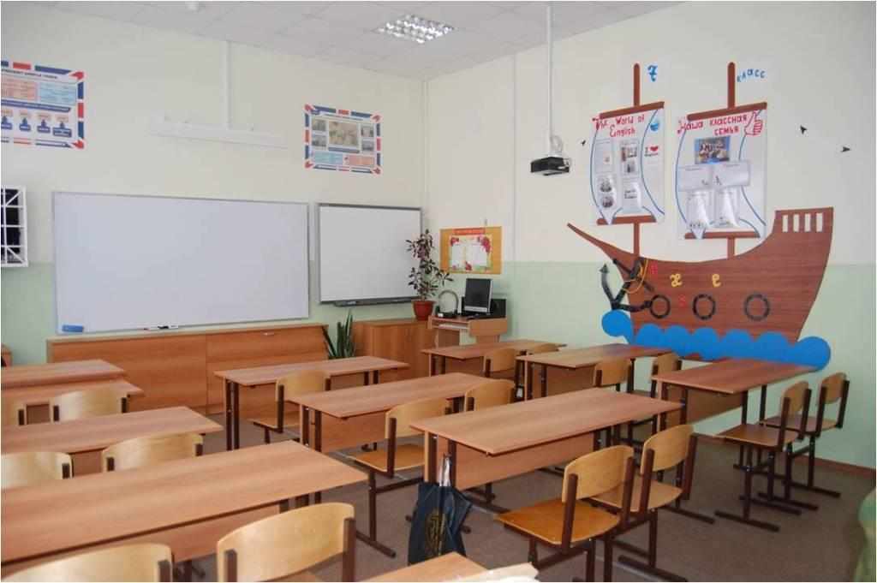
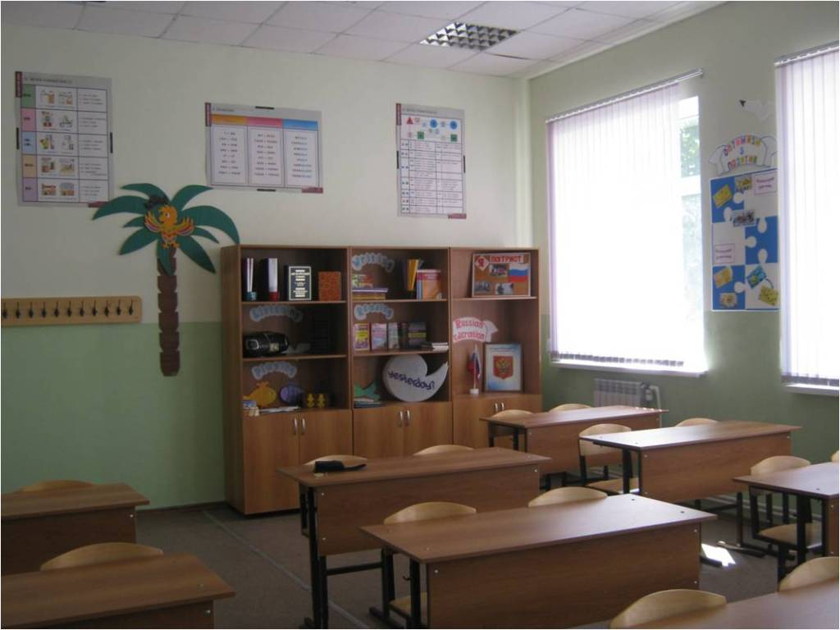
Моя классная комната
Кабинет иностранного языка не только современный в оснащении, но и эксклюзивный

Slide 27
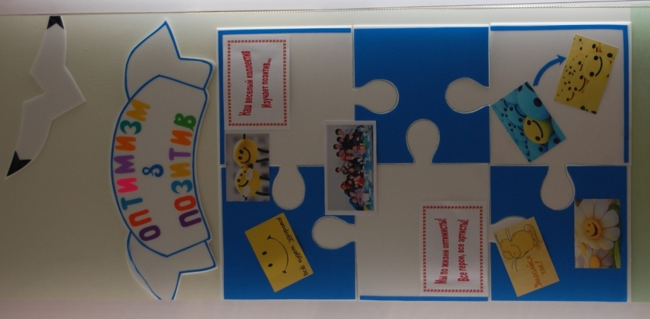
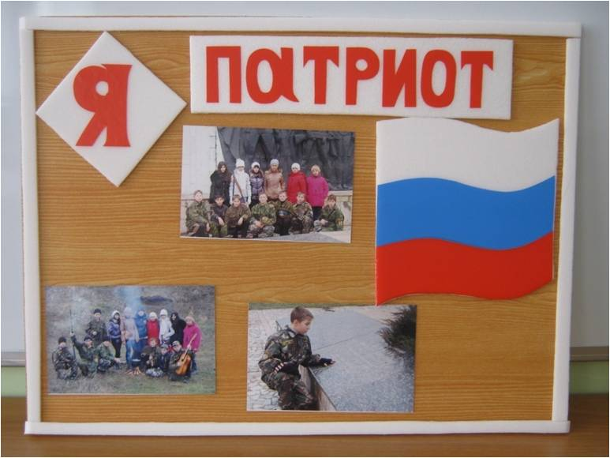
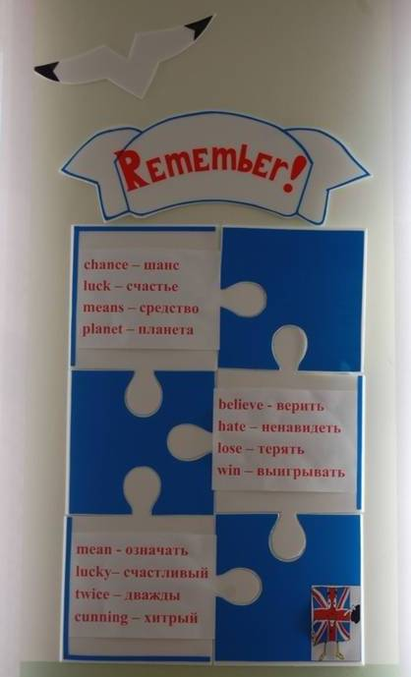
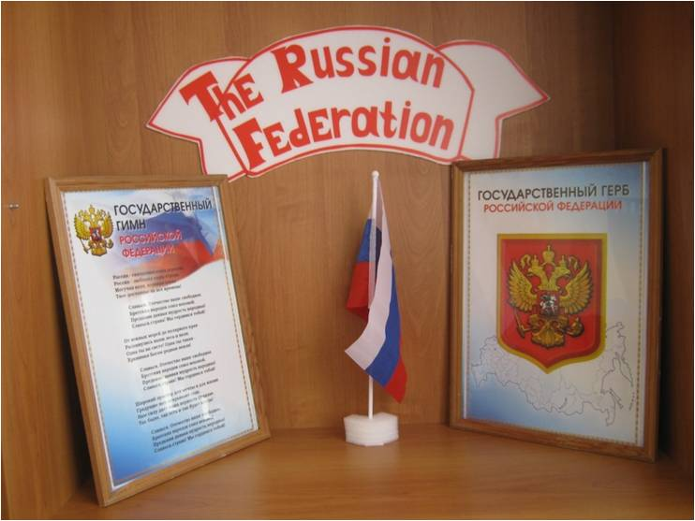
Оформление стендов
Современные стенды с морской тематикой

Slide 28
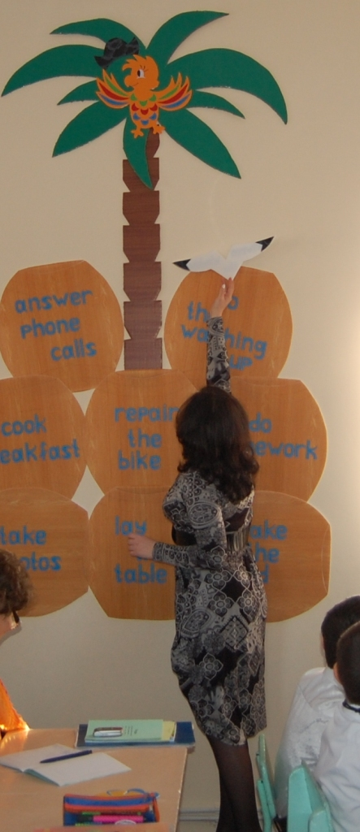
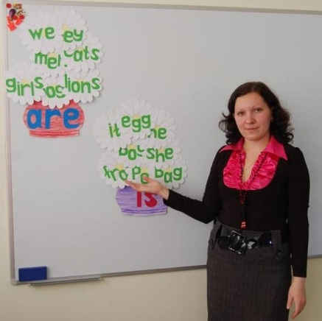
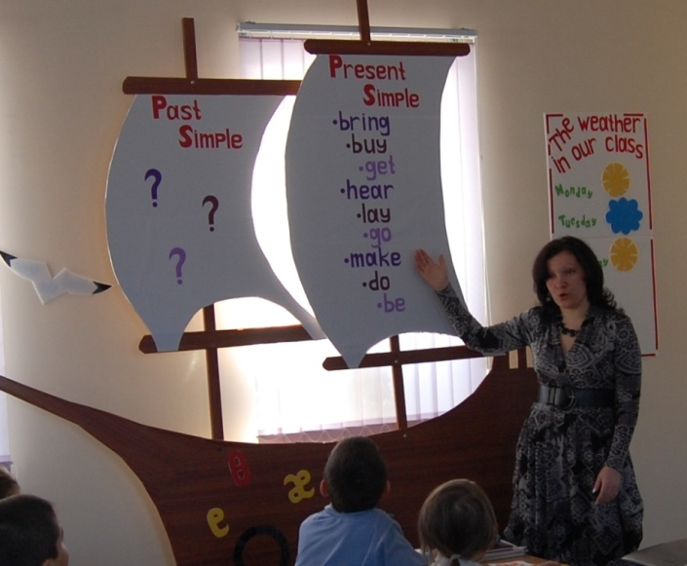
Смотрю на мир глазами ребенка, пишу стихи, сценарии праздников и внеурочных мероприятий, не вижу себя без творчества:
все декорации к праздникам
все рисунки и картинки к урокам
готовлю сама

Slide 29
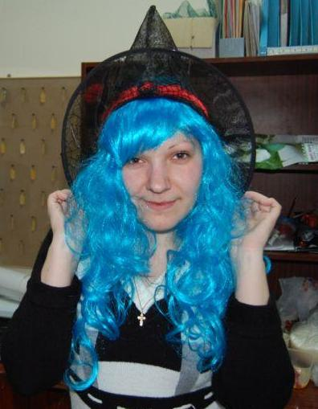
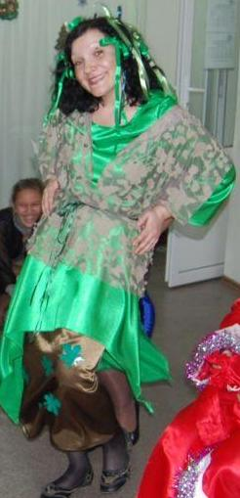
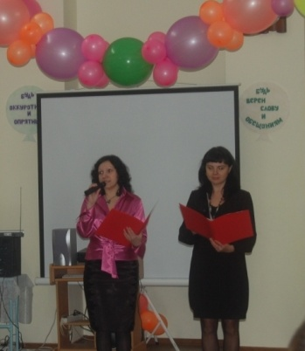
Играю интересные роли на общешкольных мероприятиях
Активно участвую в жизни моей школы

Slide 30
Я – философ

Slide 31
Посадили мы в школе маленькие сосенки, бережно поливая и прикапывая каждое растение. Похожи сосенки на маленьких ежиков. Протягиваю руки, глажу еще совсем мягкие иголочки. Затихают, перестают шептаться, прислушиваются.
Какие же они крохотные, совсем еще малыши!
Рассматриваю фотографию своих первоклашек. Они смешные. Смотрят не в объектив фотоаппарата, а все в разные стороны, то есть на мам. И улыбки очень редкие и совсем не естественные. И отражается в их глазах целый мир переживаний. Я смотрю прямо, улыбаясь так же, как и все. В моих глазах до сих пор читаю вопрос: «Каким он будет мой первый класс?!»
Моя педагогическая философия

Slide 32
Несколько лет сосенки будут расти рядышком друг с дружкой, близко и тесно общаясь между собой, узнавая друг друга, пока не окрепнут. Потом их пересадят на просторное место, где они смогут показать себя во всей красе.
Смотрю на мир глазами ребенка. Бывает, и к жизни отношусь с детской наивностью и непосредственностью. Часто сижу до поздней ночи, отложив все домашние дела, рисую, вырезаю, приклеиваю. Как хочется увидеть неподдельный детский интерес и глаза, искренние, светящиеся таким простым счастьем.
Как здорово, когда горят глаза!
Сверкают как сапфиры и алмазы.
Но я хочу, чтоб детская слеза
Не заблестела в них ни разу!
Моя педагогическая философия

Slide 33
Растут сосенки не все одинаково. Которая больше ухода требует, а иная от одного взгляда, ласкового слова хорошеет. Мы боремся за каждое деревце, выхаживаем самые безнадежные растения.
В годы учебы в педагогическом институте зашел как-то у нас спор между студентами медиками и студентами педагогами. Учащиеся мед училища говорили, что их профессия требует больше ответственности, следовательно, более важна. Конечно, результаты работы врачей чаще всего видны сразу и ошибки могут быть фатальными. А вот результаты работы педагога видны ой как не скоро, да и к тому же, отчетливей и порой ничего уже нельзя исправить.
Моя педагогическая философия

Slide 34
Подрастают молоденькие сосенки, все до одного тянутся к солнышку. Мечтают о синем небе и белых облаках.
Однажды ребята на уроке раскрашивали картинки.
-Елена Юрьевна, а дерево розовое бывает? – спрашивает один ученик.
-Бывает – говорю я.
-А слон зеленый? – спрашивает другой ученик.
-Тоже бывает.
-А где же вы такое видели? – говорит третий ученик.
-В сказках, снах и в ваших мечтах, разве они не такие? Какие они у вас: растения, животные, люди?
И что тут началось! Фантазеры! В них неисчерпаемый источник энергии для новых сказок.
И пусть ничем не омрачатся их мечты!
Пускай достигнет каждый своего предела.
Мы проведем вас в мир добра и красоты.
Садись за парту и берись за дело.
Моя педагогическая философия

Slide 35
Растут сосенки, сил набираются, хорошеют день ото дня. Иногда шалят, шишками кидаются.
Помню себя совсем девчонкой, пошла я в новую школу. Стою перед дверью, а войти не могу. Выходит девочка с рыжими волосами и говорит: «Что стоишь? Заходи!», и протягивает мне руку. Вот я учитель в этой самой школе, каждый раз входя в новый класс, волнуюсь, вспоминаю рыжую девчонку и, протягивая руку к двери, думаю: «Сколько забот, горестей и радостей меня ждет с новым классом, сколько ярких впечатлений и незабываемых событий…»
Тебе протягиваю руку.
Бери, держись и будь смелей.
Дерзай упрямую науку.
Ведь я с тобой, и путь светлей.
Моя педагогическая философия

Slide 36
Вырастают маленькие сосенки в высокие и стройные сосны. Величаво смотрят свысока. Но все также шумят и шепчутся, когда проходишь мимо.
Шепчутся сосны в сосновом бору.
Шепчутся сосны, как дети.
Качает и гладит их поутру
Заботливый, ласковый ветер.
Моя педагогическая философия

Slide 37
Я – мечтатель

Slide 38
3. Мечта – организовать кукольный театр!
2. Подготовить серию «Зеленых уроков» (с использованием здоровьесберегающих технологий)
1.Сохранить традиции преподавания английского языка (праздники и обычаи)
Мои планы на будущее…

Slide 39
Пока это только наброски, но цель поставлена, а значит, впереди еще будут плыть корабли, строиться дома, лететь самолеты и запускаться ракеты. Ведь жизнь так многообразна и сама подсказывает темы творчества и новых достижений…

